Slide 1
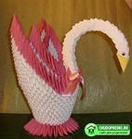
Волшебное искусство оригами
Расскажи мне- и я услышу,
Покажи мне- и я запомню,
Дай мне сделать самому-
И я пойму.
Японская пословица
Педагог внеурочной дея
тельности МОУ Уральская
СОШ Лялина Т.М.

Slide 2
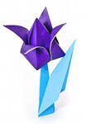
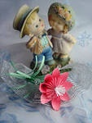
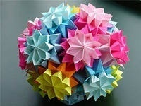
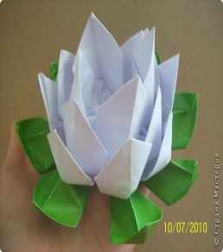
Цель мастер-класса: повысить мотивацию педагогов к овладению техникой оригами и использованию её в работе с детьми.
Задачи:
- рассмотреть оригами как вид декоративно-прикладного искусства и его значение для развития ребенка;
- познакомить педагогов с приемами выполнения поделок в технике оригами;
-создать условия для плодотворной работы участников мастер-класса, выполнить цветок лотоса в технике классического оригами.

Slide 3
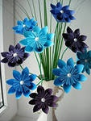
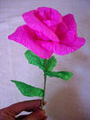
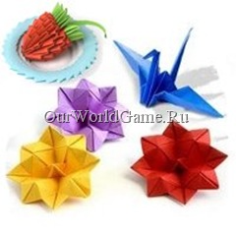
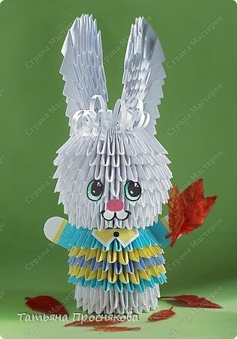
Форма проведения мастер-класса:
-с педагогами и для них без участия детей;
-лекция с элементами презентации +практическая работа.
Оформление:
- презентация по теме мастер-класса;
- работы детей и педагога в различных техниках оригами;
- методические материалы, книги по бумагопластике.
Материалы и инструменты для работы:
- офисная цветная бумага;
- образец готового изделия;

Slide 4
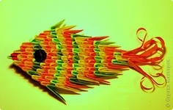
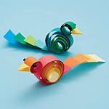
Ход мастер-класса.
Вступительная часть.
1.Организационный момент. Встреча и размещение участников.
2.Целевые установки. Содержание мастер-класса.

Slide 5
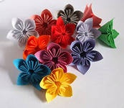
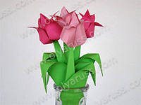
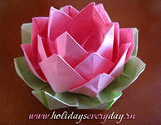
2. Теоретическо - демонстрационная часть

Slide 6
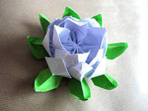
Цветок лотоса

Slide 7
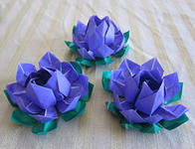

Slide 8
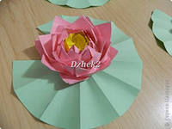

Slide 9
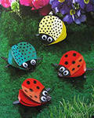
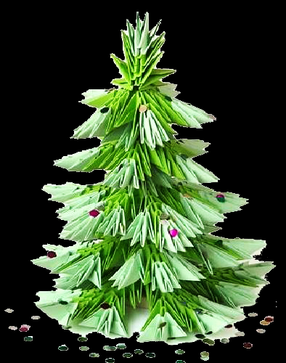
Практическая часть.
Маг, что придумал бумагу цветную Красную, желтую и голубую, Верил, наверно, что могут ребята Сделать фигурки из разных квадратов. Эти фигурки на всем белом свете Знали лишь только японские дети. Символом мира стал белый журавлик, Символом счастья – бумажный кораблик. Сказочных бабочек, розовых зайцев Выполнить можно при помощи пальцев. Я предлагаю попробовать с вами Выучить технику «оригами».

Slide 10
2. Теоретическо - демонстрационная часть

Slide 11
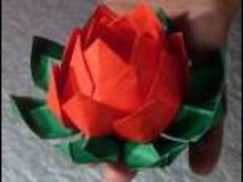
Приступим!!!

